Slide 1
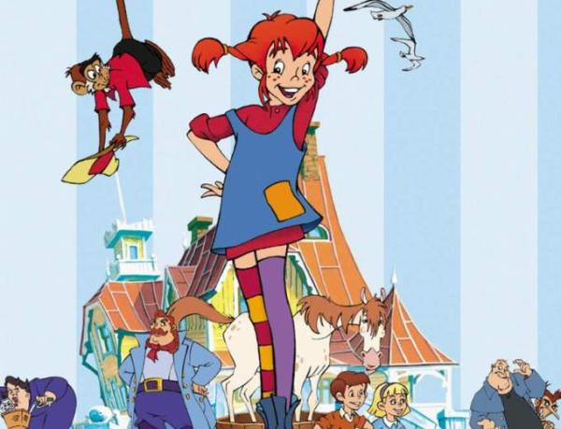
Лектира ПИПИ ДУГА ЧАРАПА Астрид Линдгрен
СРПСКИ JEЗИK
4. разред

Slide 2
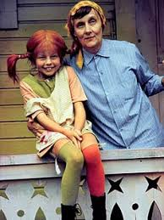
Астрид Линдгрен
Жеља јој је била да се напише роман који ће дјеци пружити весеље, много забаве и разбибриге. Астрид је сматрала да Пипи мора да буде снажна и јача од свих, управо онаква каква је и она сама жељела да буде када је била њених година.

Slide 3
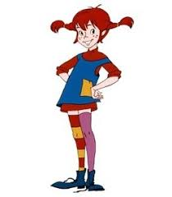
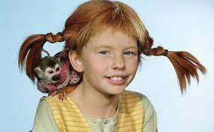
ПИПИ ДУГА ЧАРАПА

Slide 4
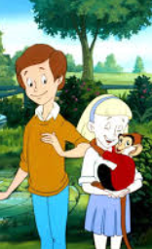
Томи и Аника

Slide 5
Ефраим Дуга Чарапа

Slide 6
Врста дјела: Фантастични роман за дјецу

Slide 7
Тема:
Пустоловине необичне дјевојчице
Пипи Дуге Чарапе

Slide 8
Поука:
Сва дјеца имају право на своје мишљење,
а досјетљива дјеца увијек имају креативна рјешења за проблеме.

Slide 9
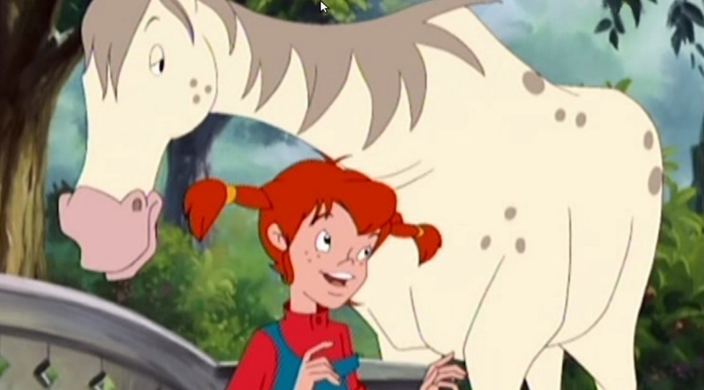
,,Склопила је договор са учитељицом да се врати у школу након што мало одрасте. Изашла је напоље и угледала дјецу која су се окупила око њеног коња. Затим им је испричала како је било у Аргентини гдје је школа знатно другачија, дјеца уче читати само петком, а главни задатак им је јести бомбоне.”

Slide 10
Задатак за самосталан рад
Препиши и илуструј најзанимљивији дио романа.

Slide 11
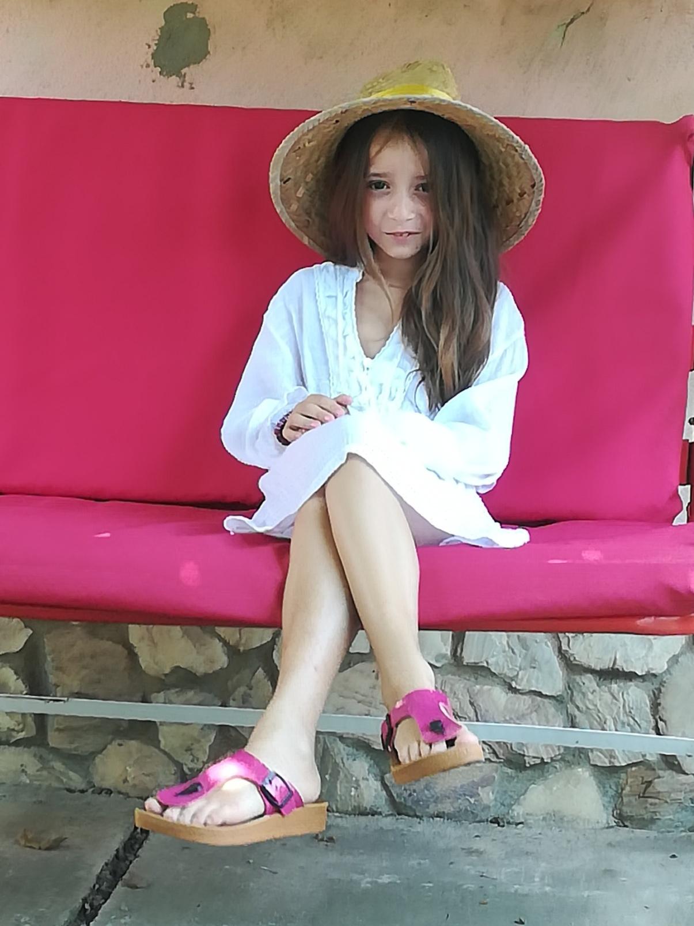
ИСИДОРА

Slide 12
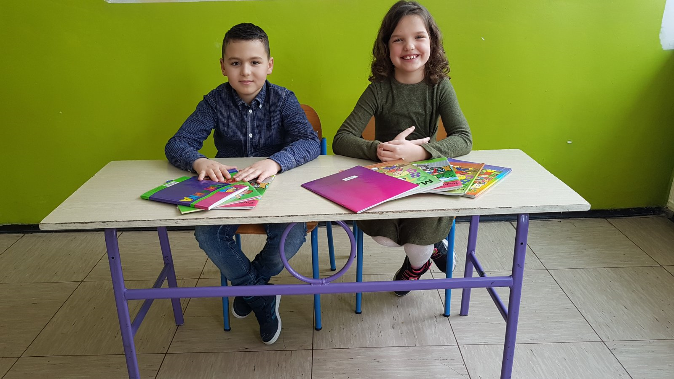
АНДРЕЈ
ЛАРА

Slide 13
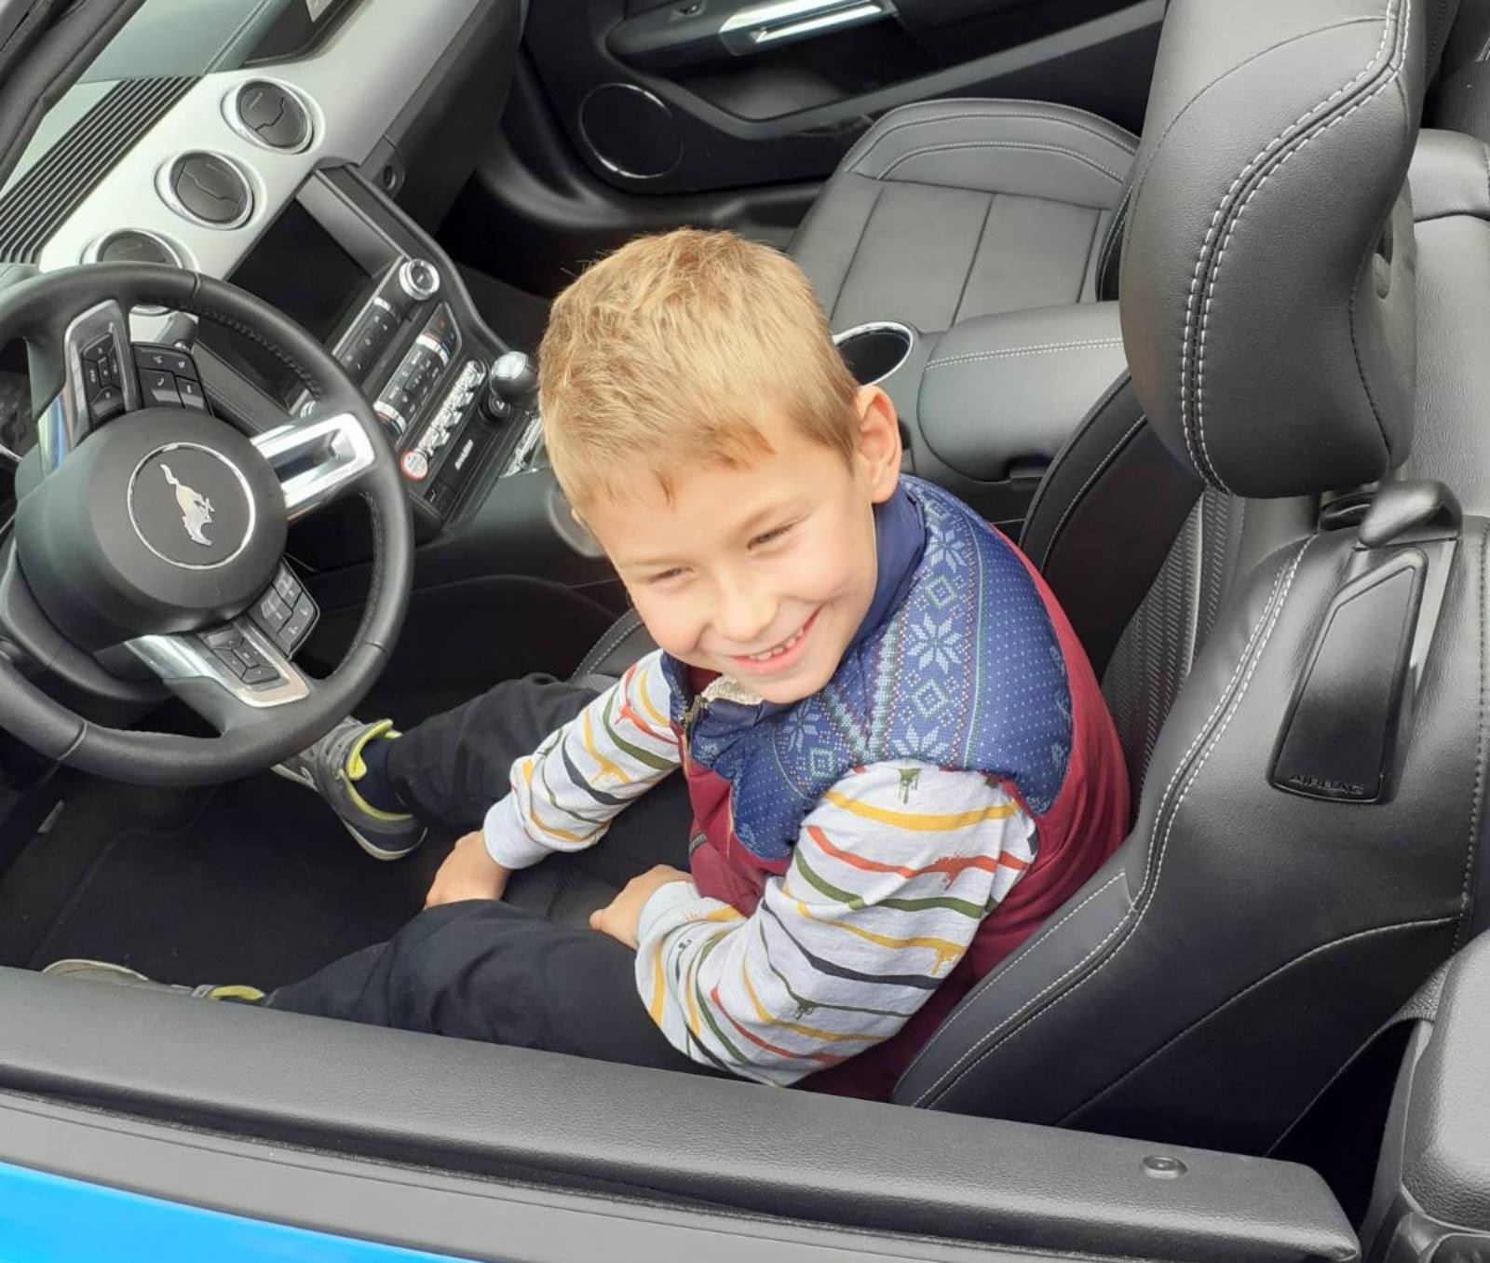
ЛУКА

